Slide 1

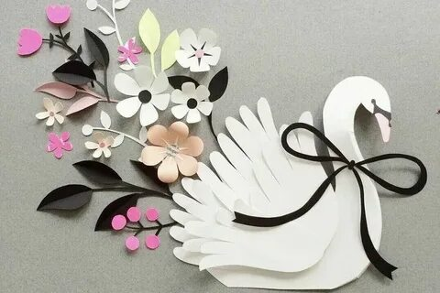
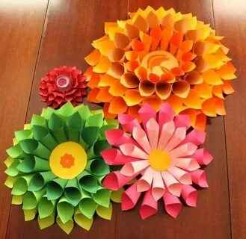
ГАУСО СО «КЦСОН города Каменска-Уральского»
Школа пожилого возраста по направлению «Творческая и прикладная деятельность»
Тема: Объёмные поделки из бумаги
Руководитель: Специалист по социальной работе Бердникова С.А.

Slide 2
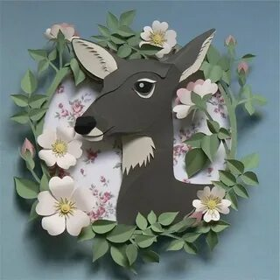
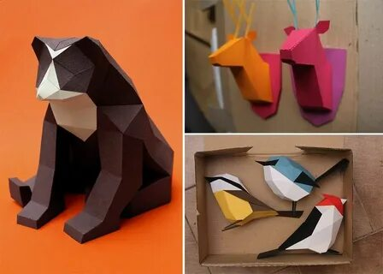
Что такое объёмные поделки
Объёмные поделки из бумаги — это творческие работы, которым придано объём с помощью различных техник

Slide 3

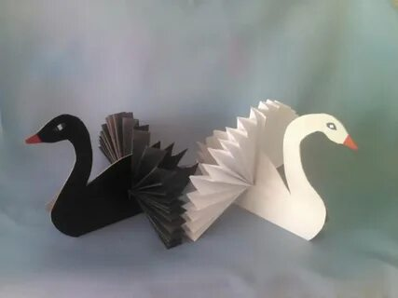
ИСтория
История создания объёмных поделок из бумаги уходит корнями в Древний Китай. В 105 году н. э. там появились первые предпосылки для возникновения оригами — искусства складывания любых фигурок из квадратного листа бумаги без использования ножниц и клея.

Slide 4
Материалы
1.Ножницы
2.Цветная или гафрированная бумага
3.Папье-маше
4.Толстая бумага или тонкий картон
5.Клей

Slide 5
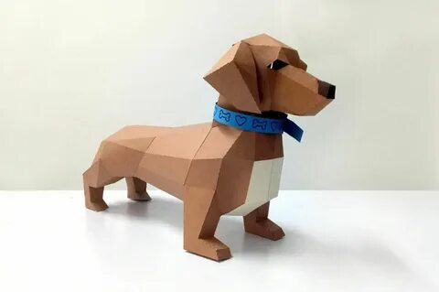
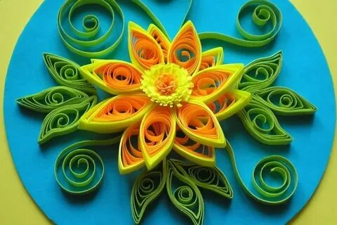
Виды объёмных поделок
Квиллинг- это скрученные
в спиральки бумага
Паперкрафт - это бумажное моделирование

Slide 6
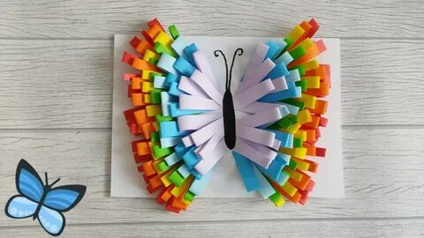

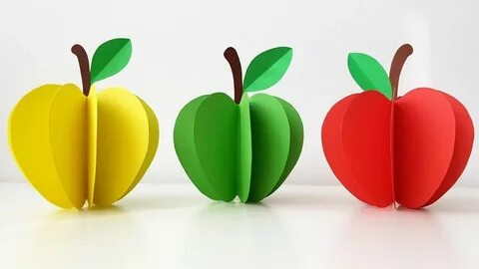
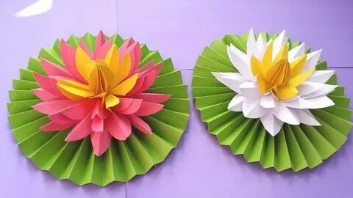
Объёмные поделки

Slide 7
Список использованных ресурсов:
Dzen.ru>a/ZL9d0DvGVxxRfU
tratatuk,.ru

Slide 8
Спасибо за внимание!

